Slide 1
Chirurgické výkony v souvislosti s endodontickým ošetřením

Slide 2
Rozdělení
Preendodoncie – gingivektomie, prodloužení klinické korunky
Výkony v akutní fázi ošetření – incize abscesu, trepanace alveolu
Výkony doplňující endodontické ošetření – endodontická chirurgie, hemiextrakce

Slide 3
Výklony doplňující endodontické ošetření – endodontická chirurgie
Amputace (resekce) kořenového hrotu
- odstranění patologických procesů v periodonciu a kořenového hrotu, zaplnění kořenového systému a tergo
Periapikální exkochleace
- odstranění granulační tkáně a zaplnění kořenového systému a tergo

Slide 4
Indikace
Neúspěch endodontického ošetření
Zablokovaný kořenový kanálek
neodstranitelná kořenová výplň
kořenová nástavba
kořenový nástroj zalomený v apikální části kořene
obliterace
Via falsa v apikální oblasti

Slide 5
Kontraindikace
Všechny situace, kdy lze situaci zvládnout ortográdně
Všechny stavy kontraindikující chirurgický výkon
Stavy, kdy pacient je vystaven extrémnímu riziku fokální infekce
Vertikální fraktura kořene nebo stripping
Primárně parodontální léze – resorpce alveolární kosti, viklavost
Resorpce postihující střední nebo koronální třetinu kořene
Kombinovaná onemocnění zubní dřeně a periodoncia
Velká ztráta vestibulární kostní lamely – riziko velkého posttraumatického defektu

Slide 6
Faktory ovlivňující indikační rozvahu
Poměr délky klinické korunky a kořene
Míra ztráty zubních tkání (možnost rekonstrukce zubu)
Rozsah ložiska a přítomnost okolních struktur
(mansibulární kanál, maxilární sinus, výstupy nervů)
Přístup k lézi
Celkový zdravotní stav pacienta
Schopnost a ochota ke spolupráci

Slide 7
Typy chirurgických výkonů
Amputace kořenového hrotu a/nebo periapikální kyretáž v klasické podobě
Endodontická mikrochirurgie

Slide 8
Instrumentarium
Běžné chirurgické nástroje
Nástroje pro mikrochirurgii:
Ocelové, titanové, speciální, malých rozměrů.
Ultrazvukové špičky
Kostní vrtáčky
Kolénkové násadce

Slide 9
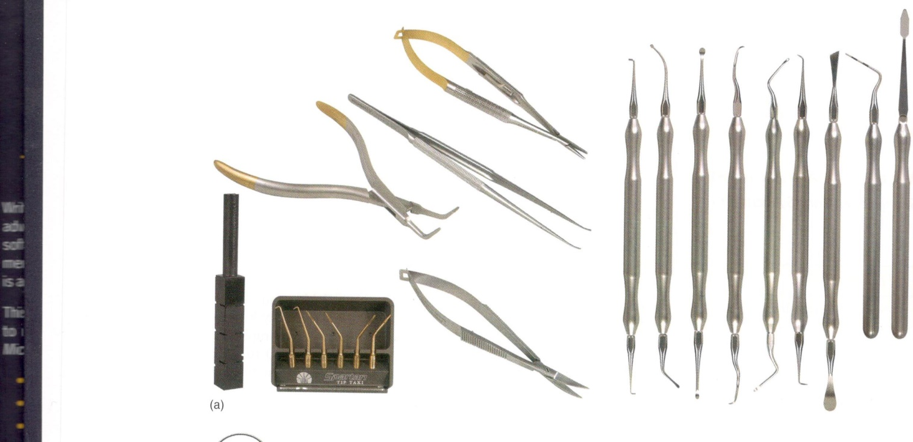
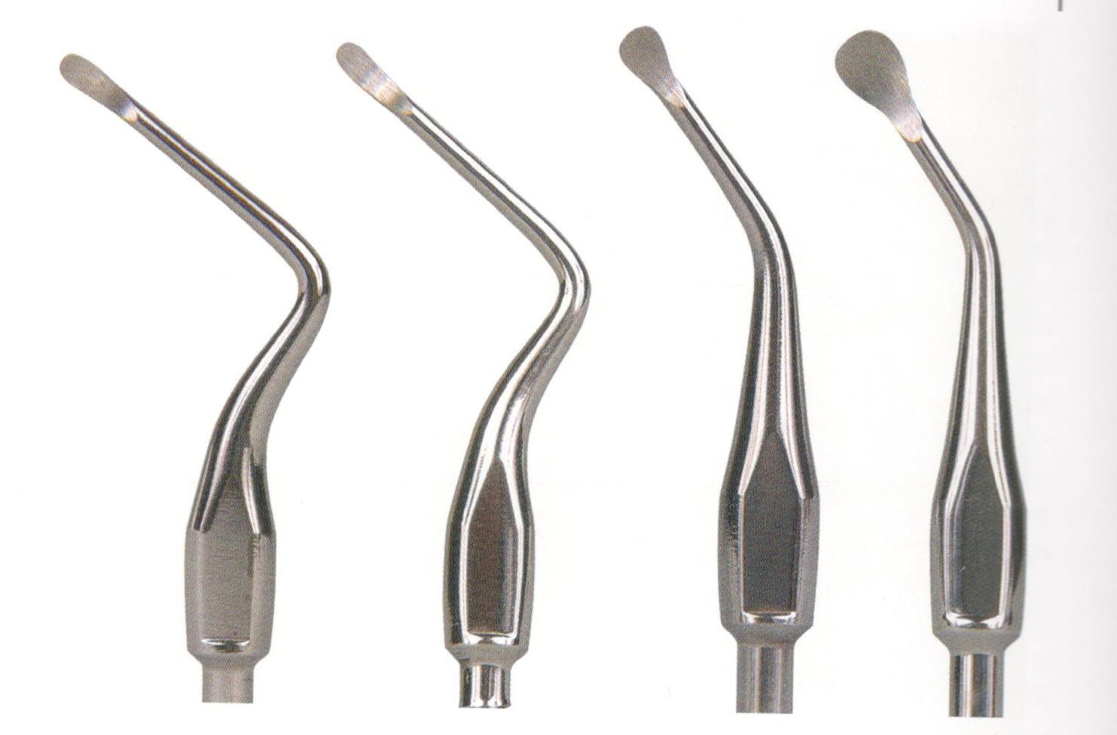
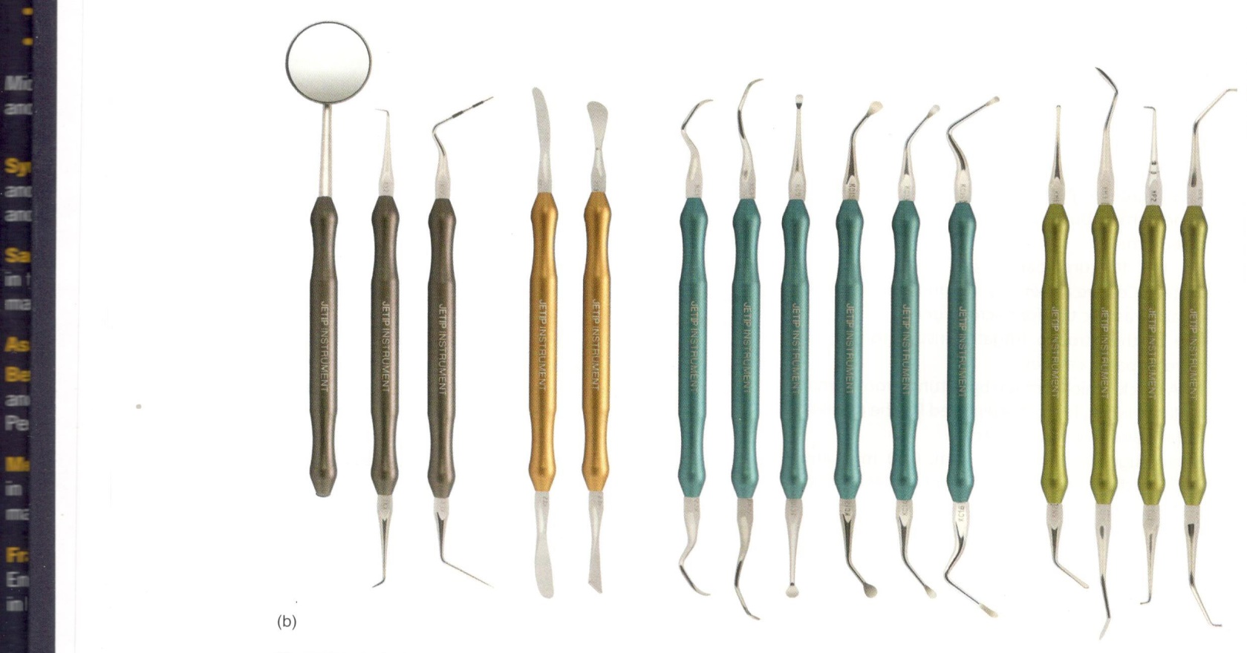

Slide 10
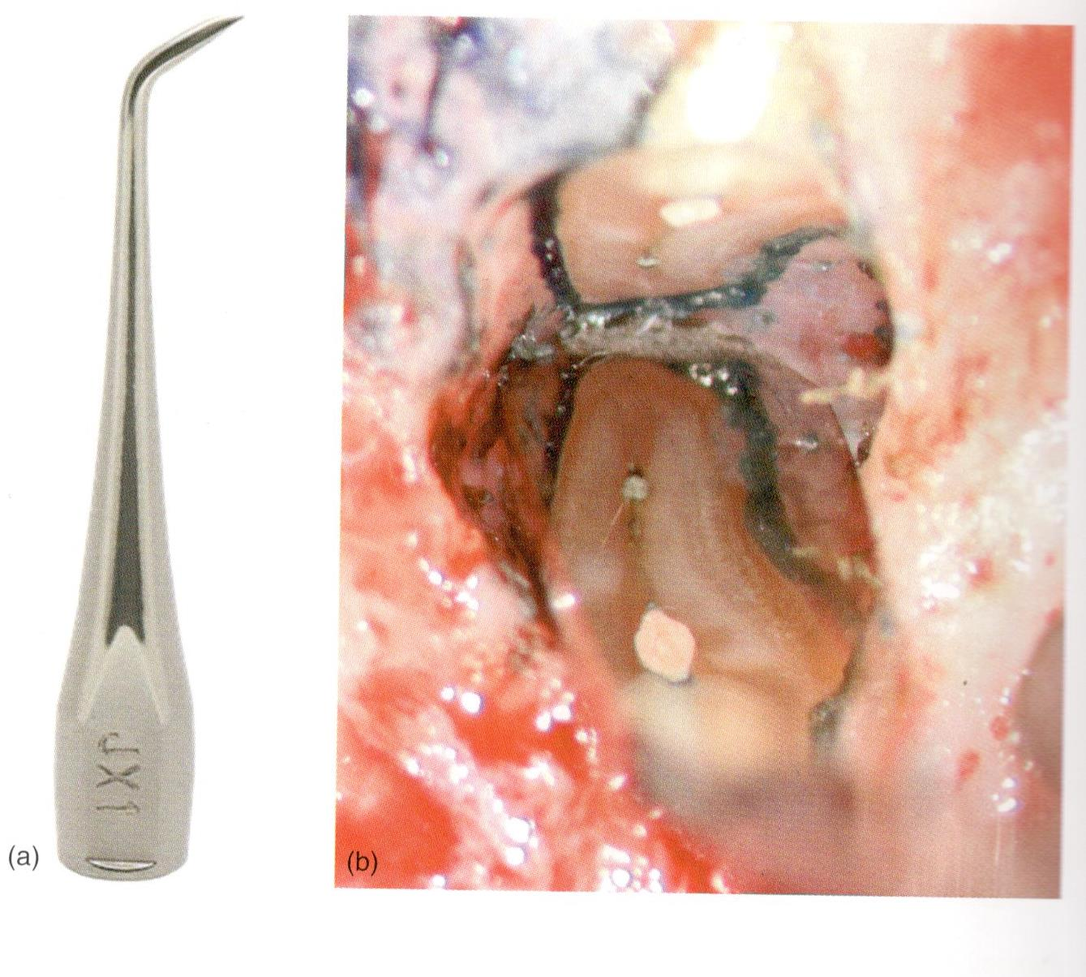
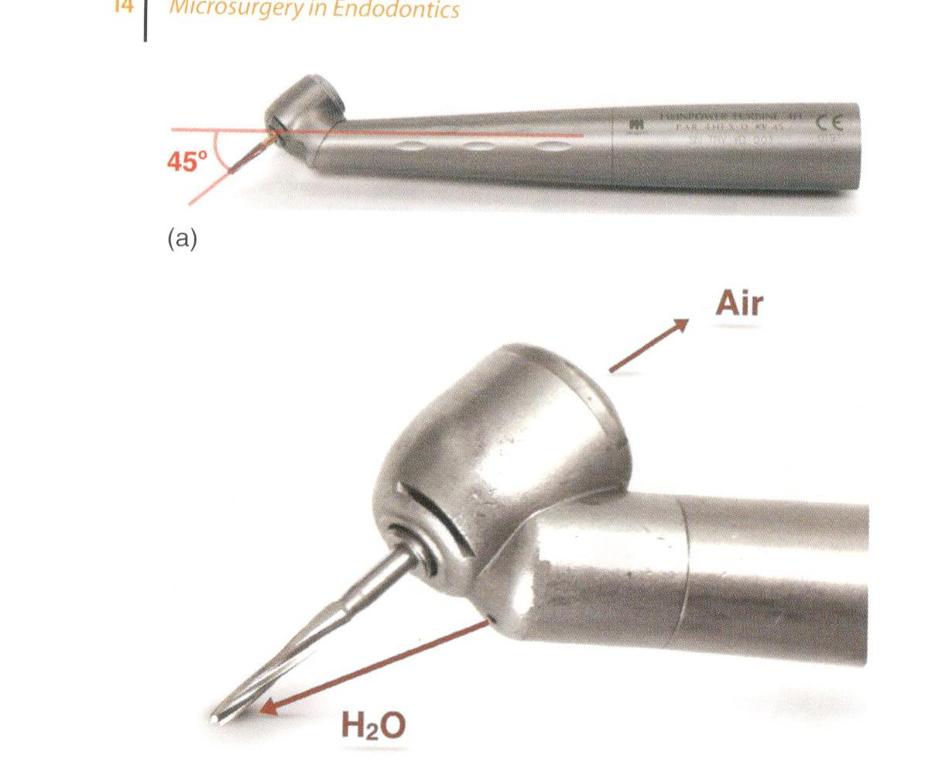
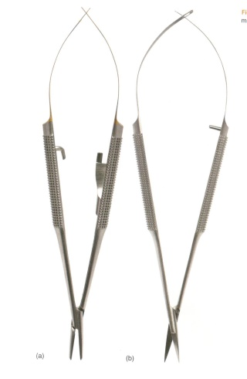
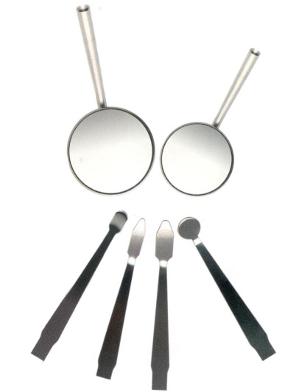
Kolénko pro apikální chirurgii
Sonda pro vyšetření koř. výplně
Jehelce
pro mikrochirurgii
Zrcátka běžná
a mikrochirurgická

Slide 11
Ultrazvuk pro apikální mikrochirurgii
Piezoelektrické přístroje (30 – 40kHz)
Speciální uz špičky pro preparaci kk v dlouhé ose zubu
Různých tvarů (zaúhlení)
Předehnutelné
ocelové, popř. diamantované
ocelové, pokryté nitridem zirkonia
hladké
s drsným povrchem

Slide 12
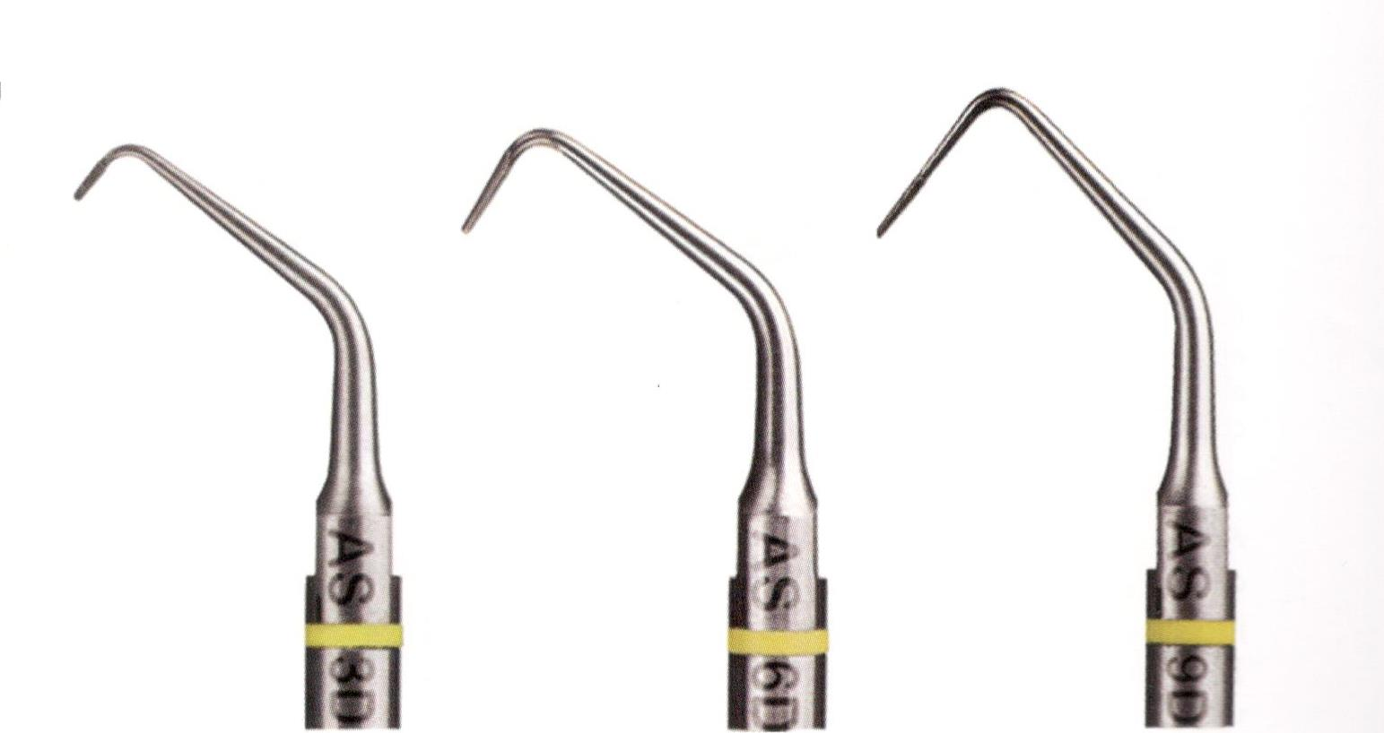
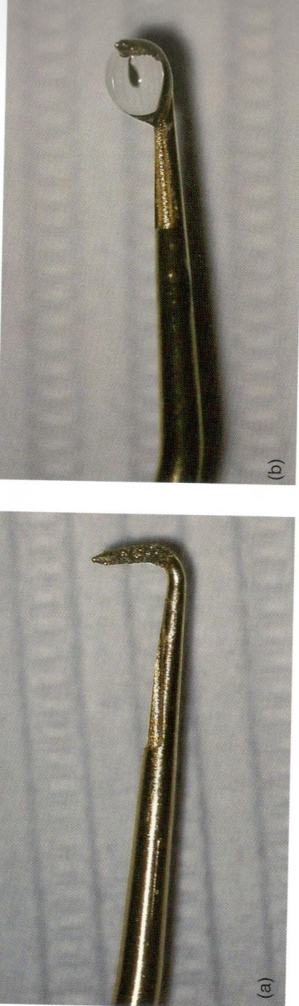
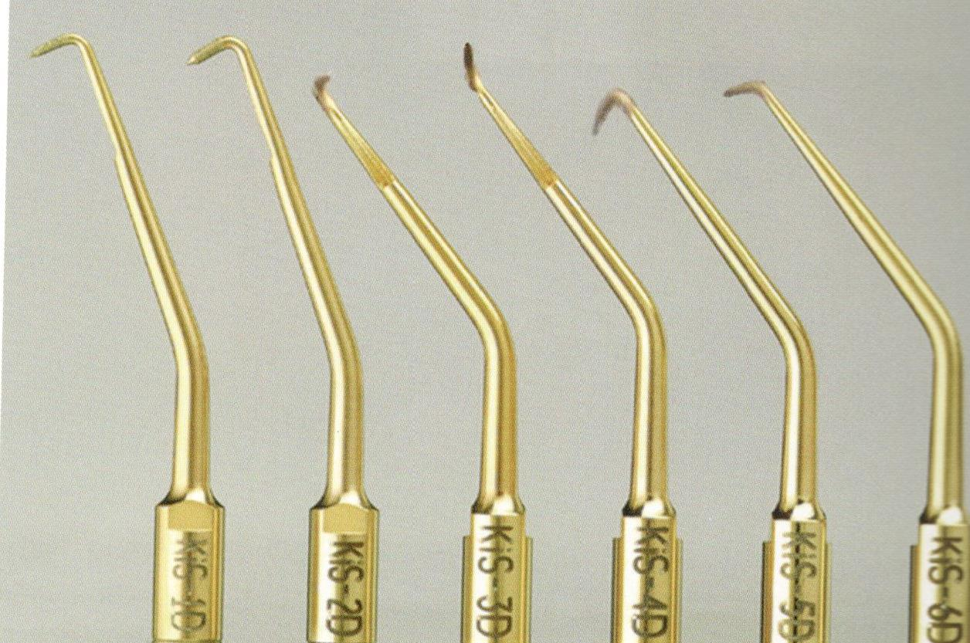

Slide 13
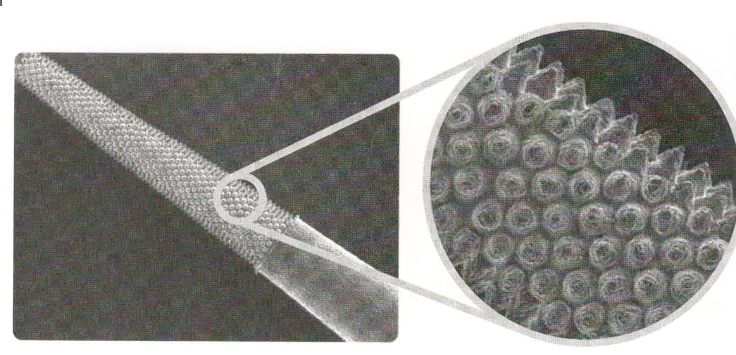
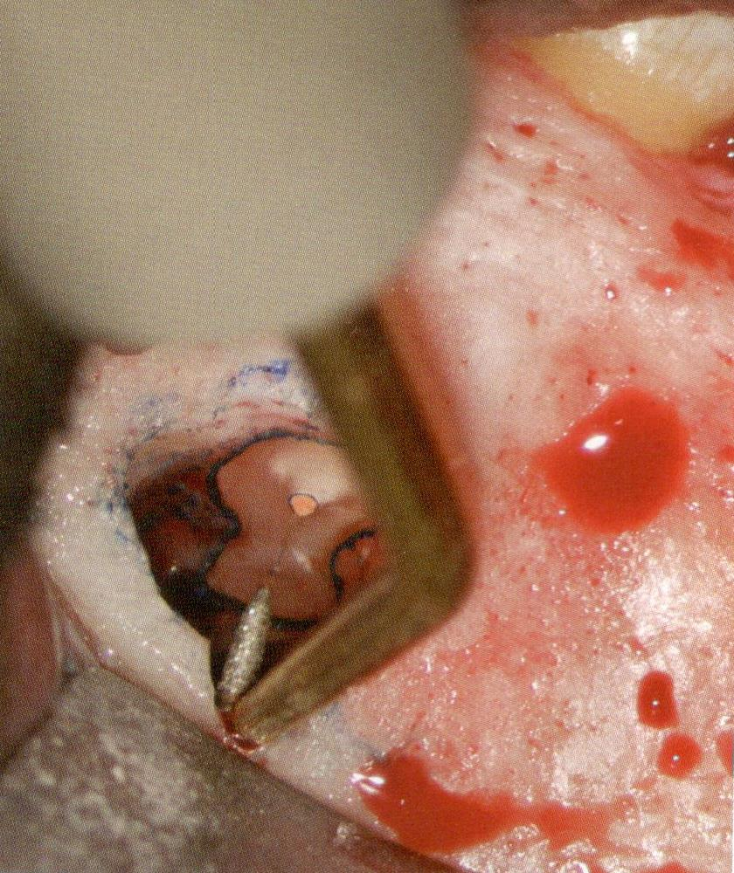
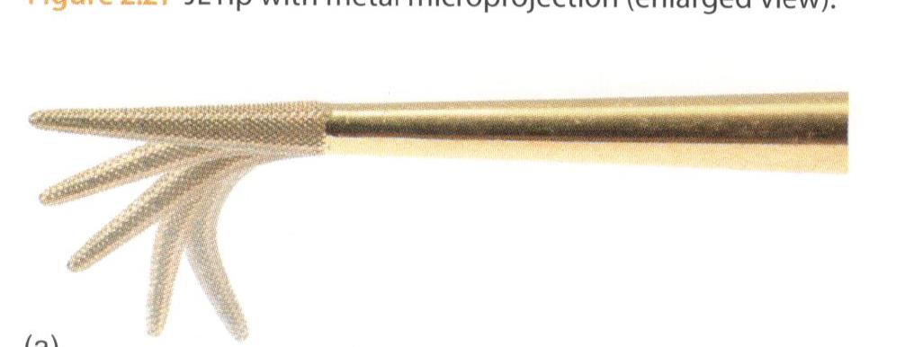
Speciální po vrchová úprava, možnost předehnutí

Slide 14
Anestezie
Infiltrační, svodná
Počkat až anestetikum začne působit

Slide 15
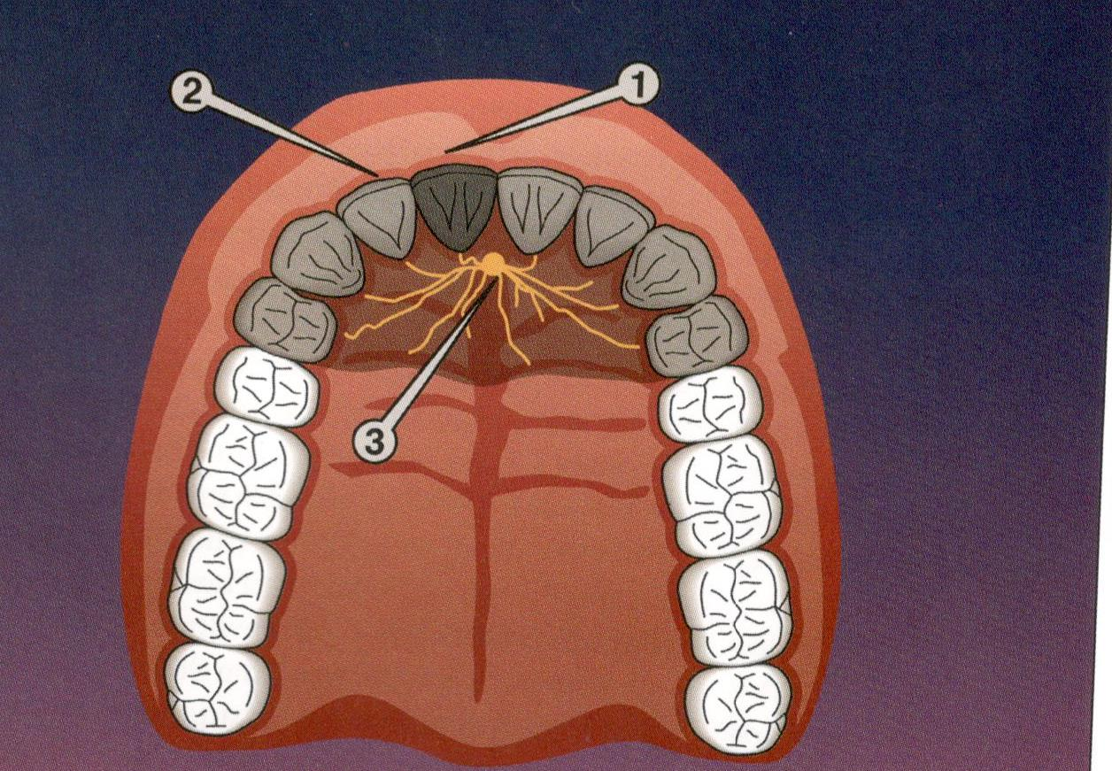
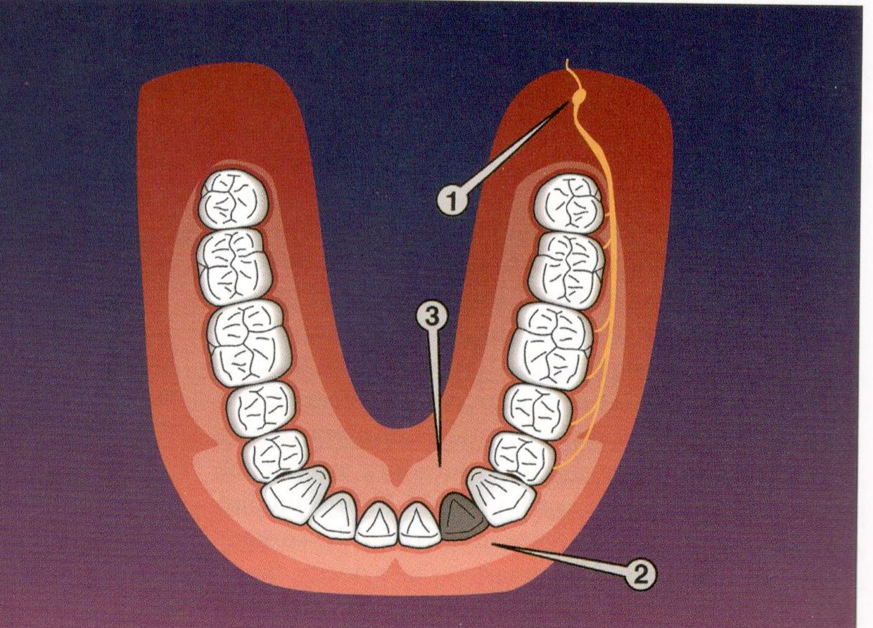
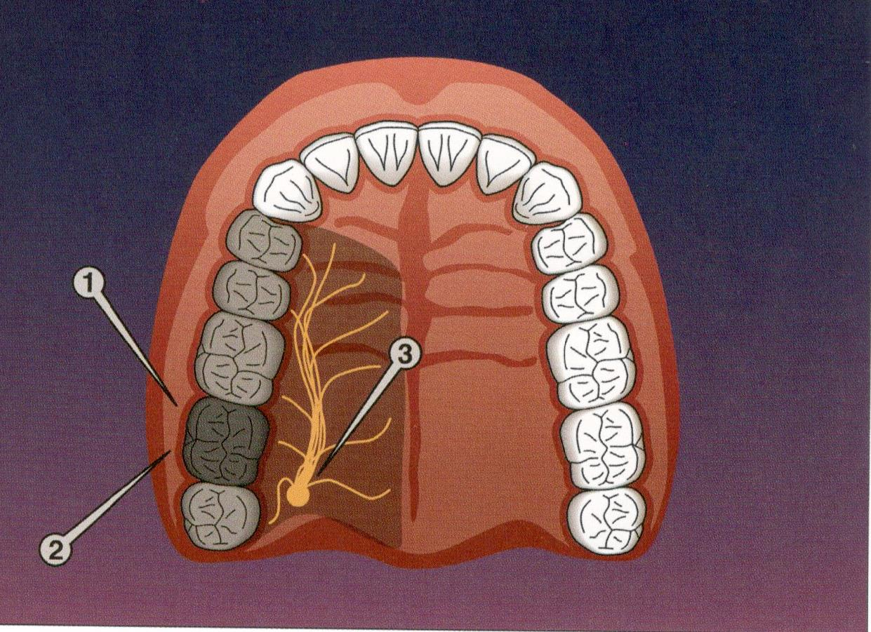
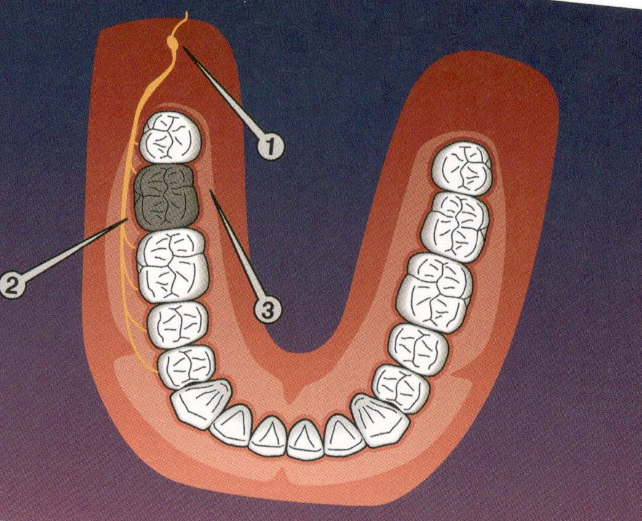

Slide 16
Hemostáza
Mechanicky
- Ethicon
Chemicky
Adrenalin
Chlorid železitý
Biologicky
Trombin
Resorbovatelné materiály
Fibrin
Kolagen

Slide 17
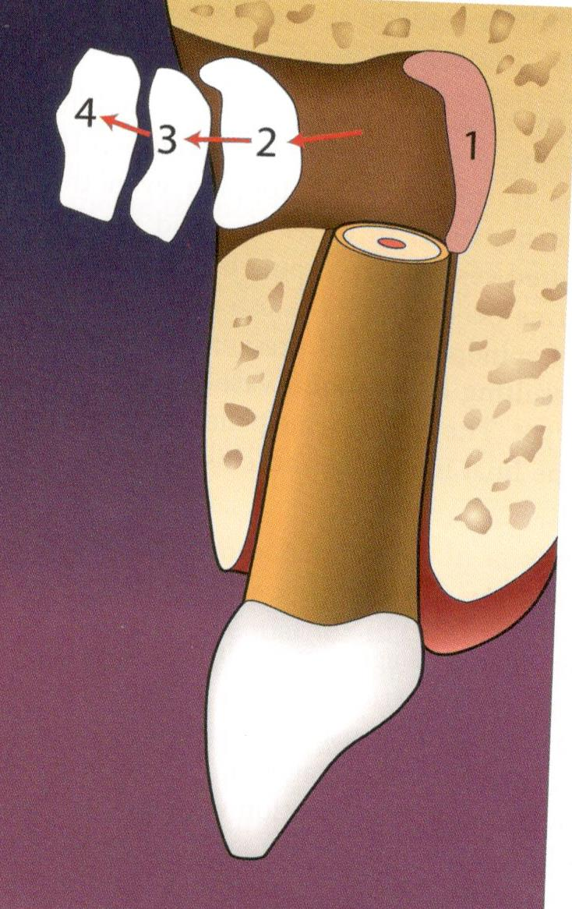
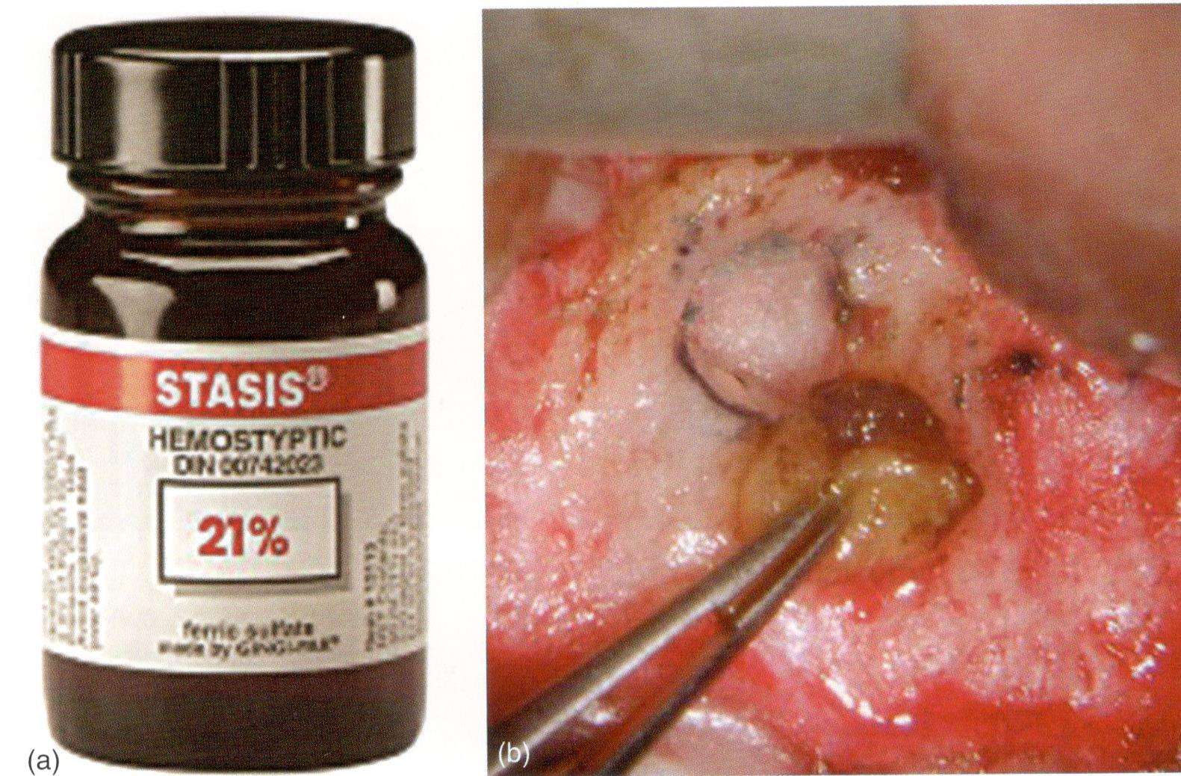
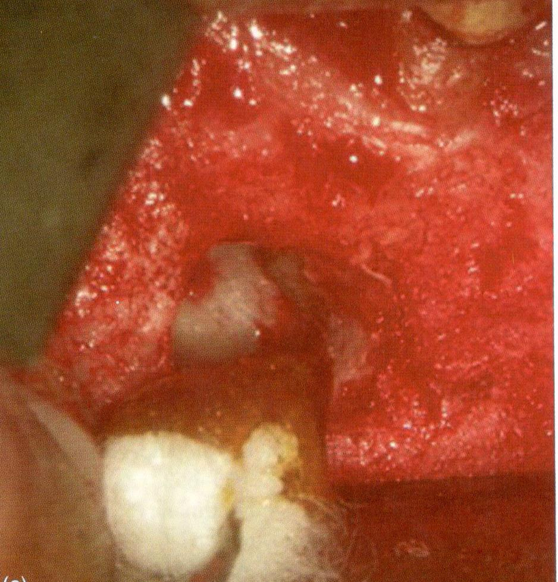
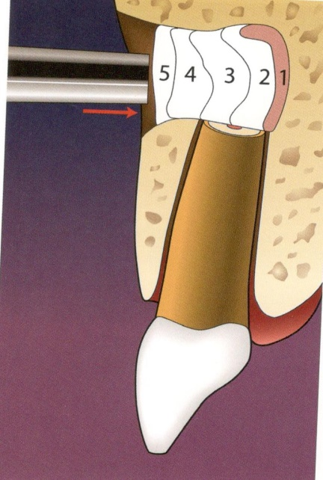

Slide 18
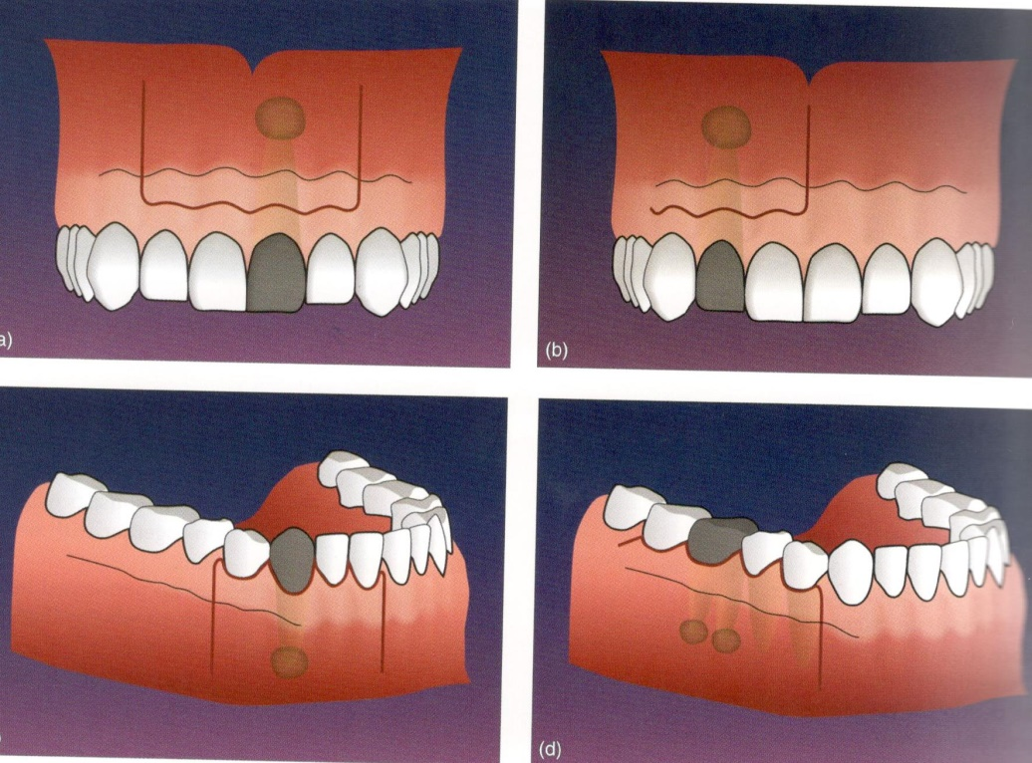
Vedení řezu
Submarginální
Sulkulární (šetření papily)

Slide 19
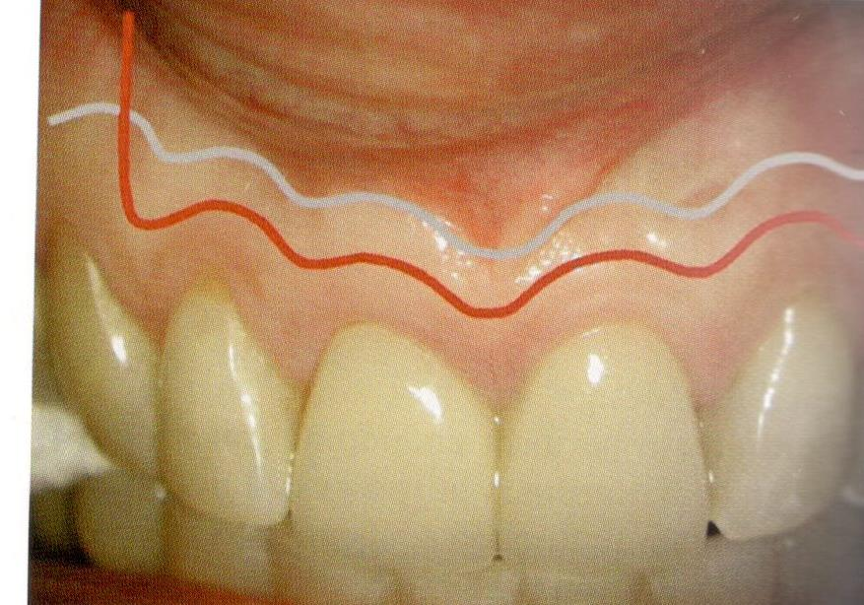
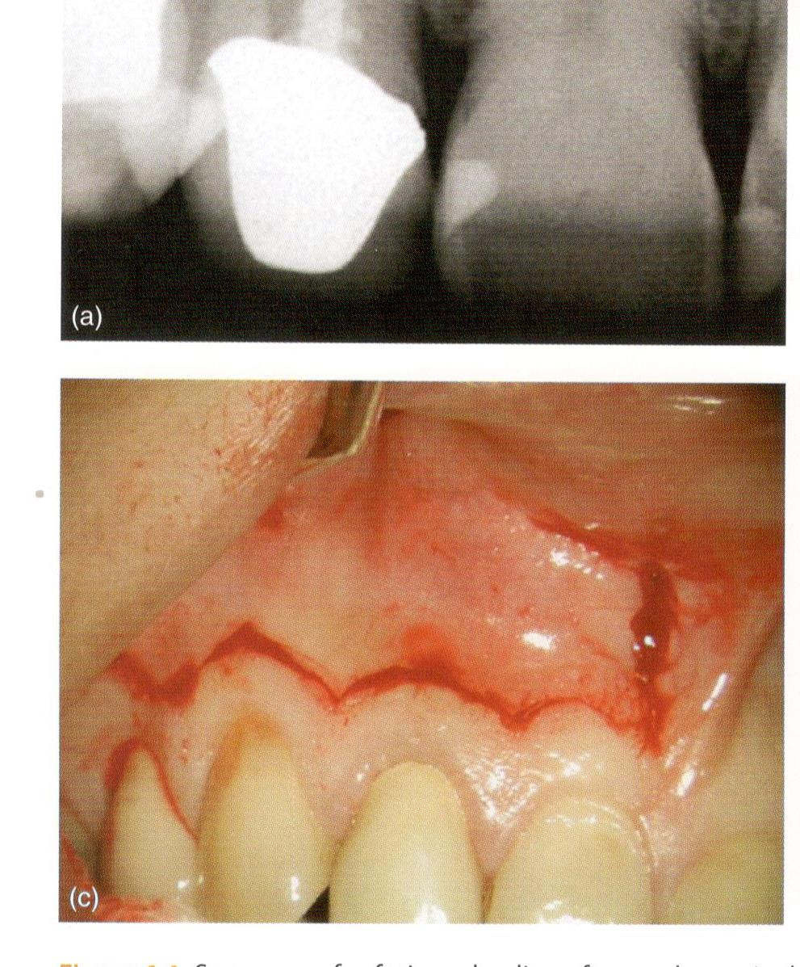
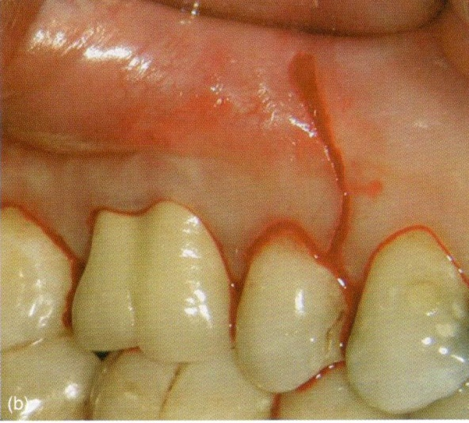
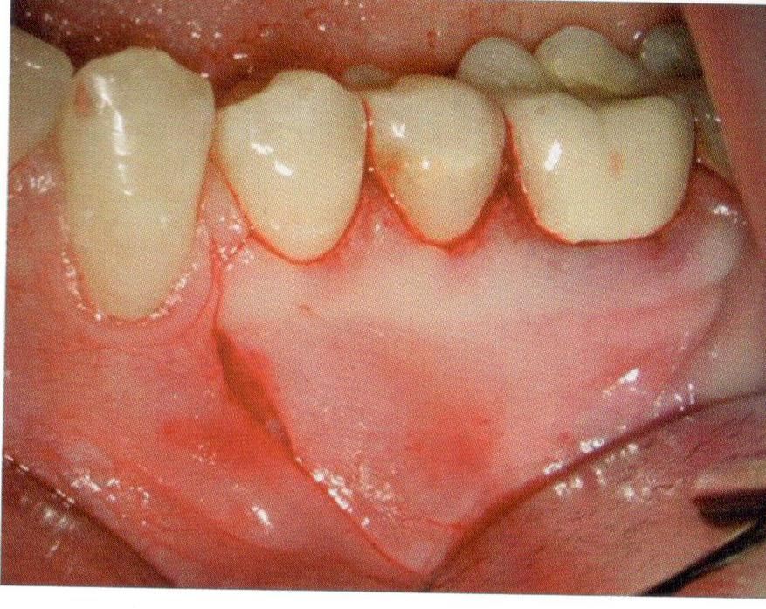
Submarginální vedení řezu
Sulkulární vedení řezu – řez šetřící papilu

Slide 20
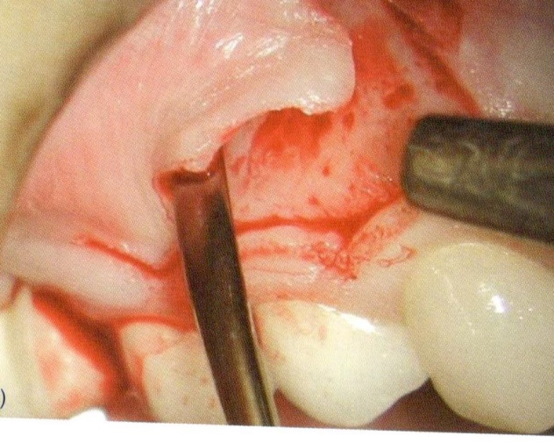
Odklopení laloku

Slide 21
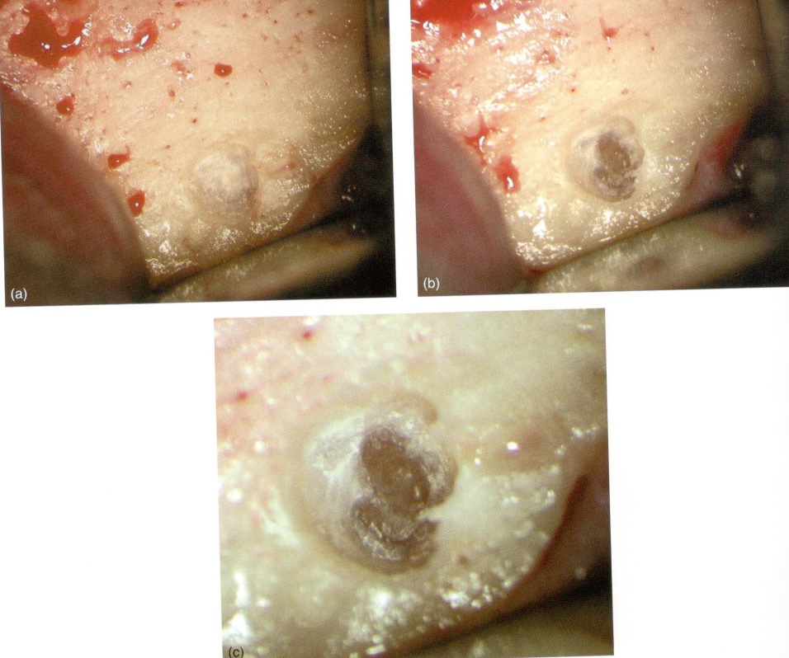
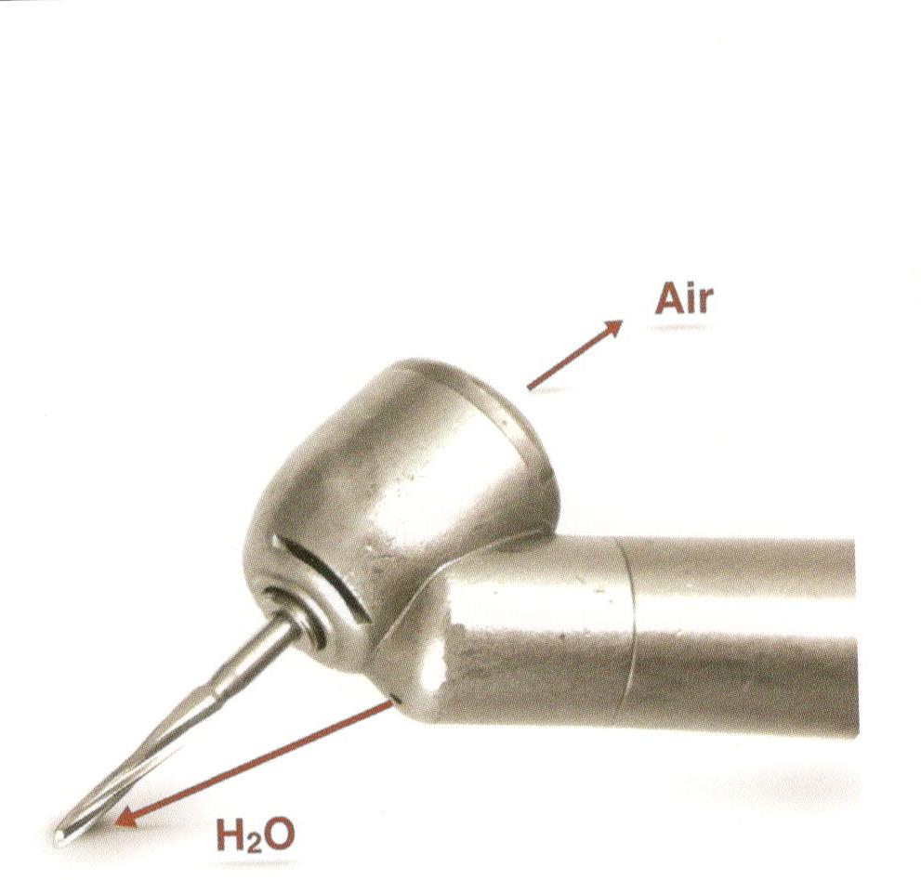
Přístup k ložisku
Vhodné CBCT předem
Speciální nástroje

Slide 22
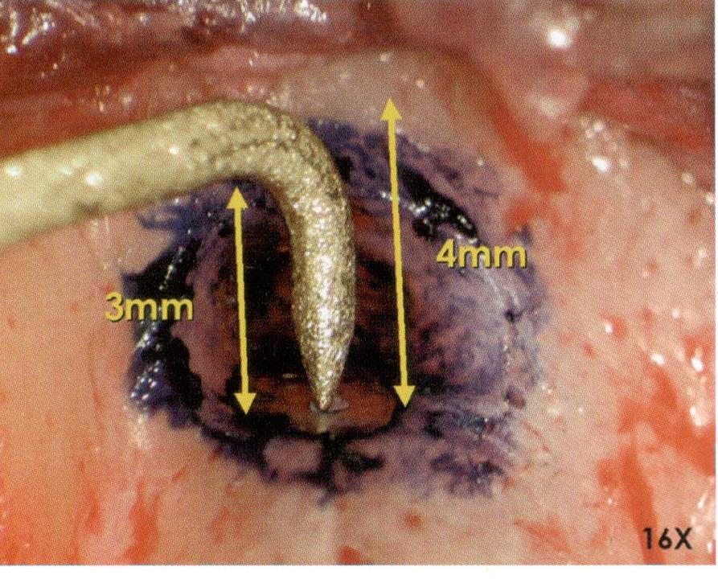

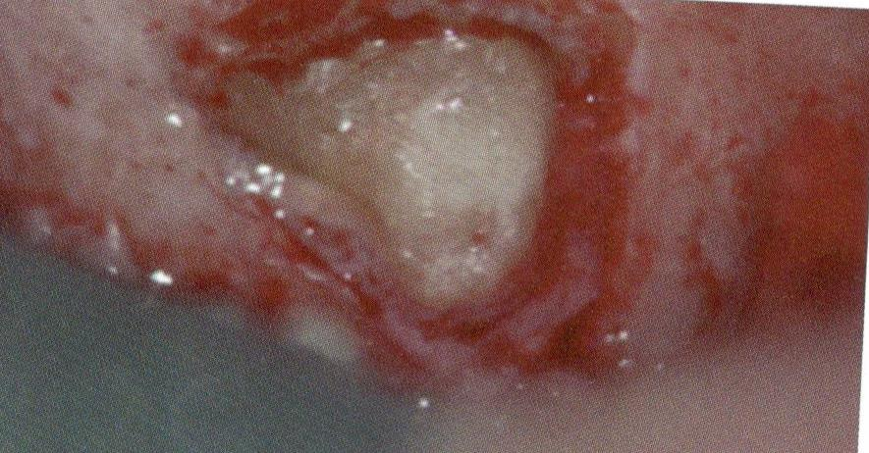
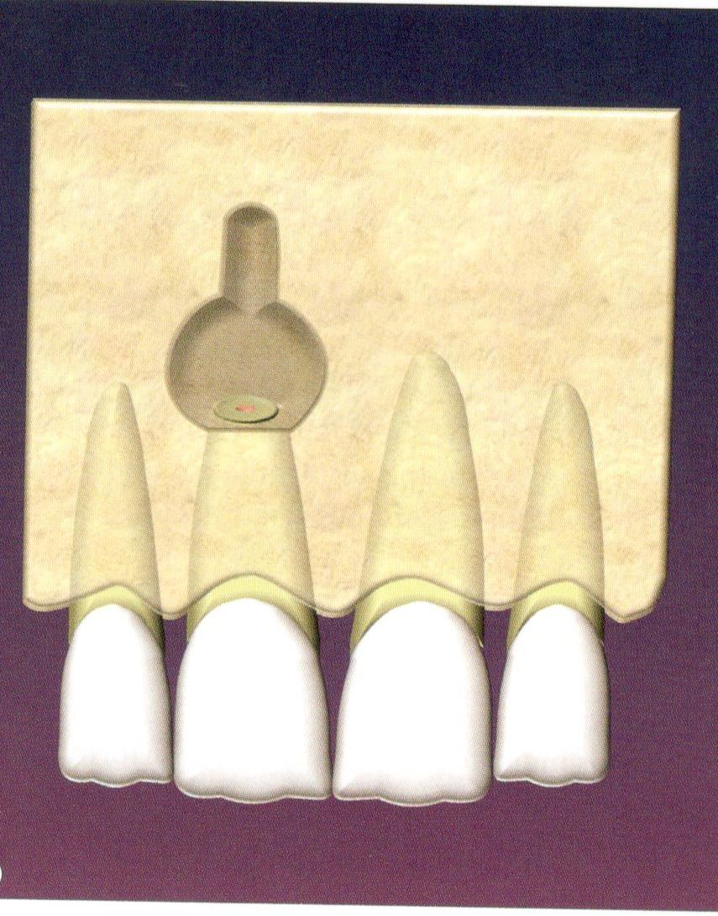
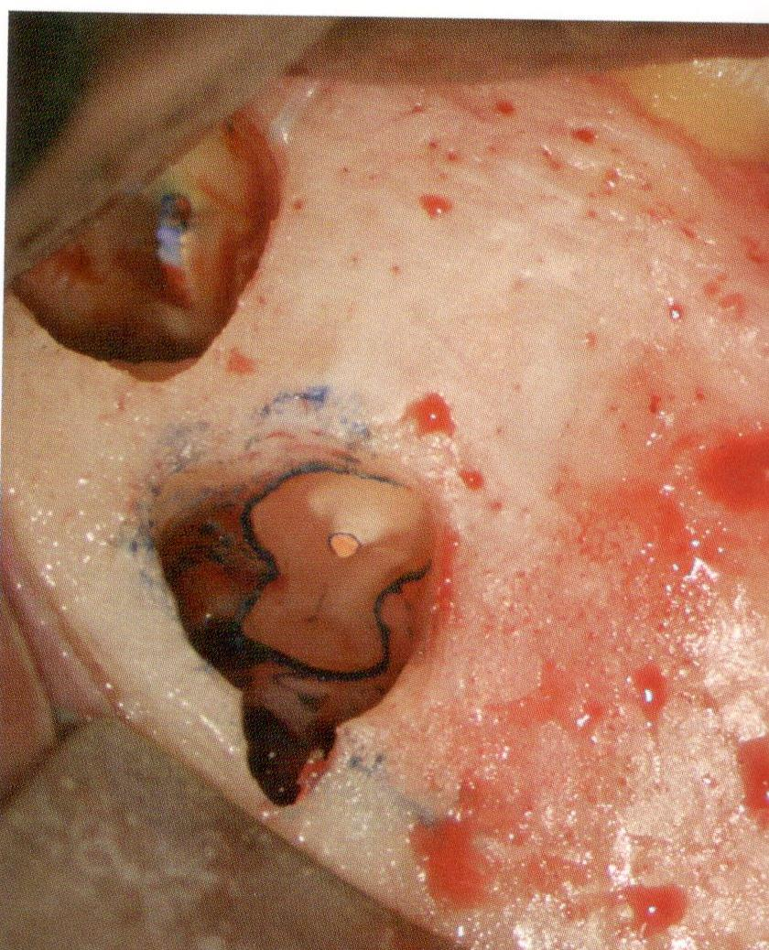

Slide 23
Odstranění kořenového hrotu
Následuje po odstranění granulační tkáně
Odstraní se apikální 3mm
Důvody:
Odstranění anatomických variací (delta, akcesorní kanálky, ramifikace, závažná zakřivení kořenového kanálku
Odstranění iatrogenních škod (ledging stripping, zalomený nástroj)
Lepší podmínky pro odstranění granulací
Lepší podmínky pro kontrolu stávající kořenové výplně a pro vytvoření nové výplně
Možnost vyšetření stavu kořene a odhalení fraktur
Významné snížení rizika fenestrace apexu (apex není kryt kostí, ale jen měkkou tkání)

Slide 24
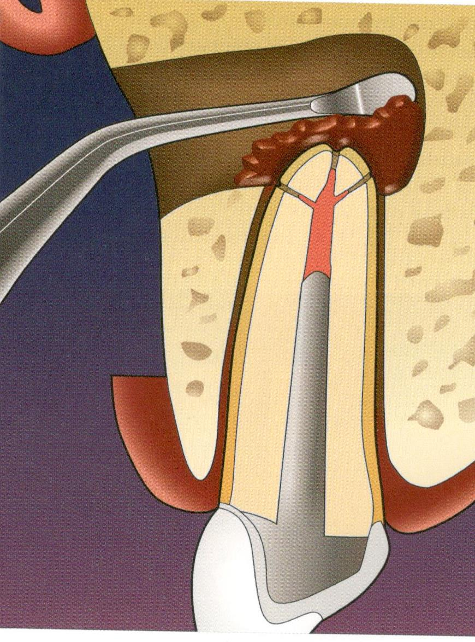
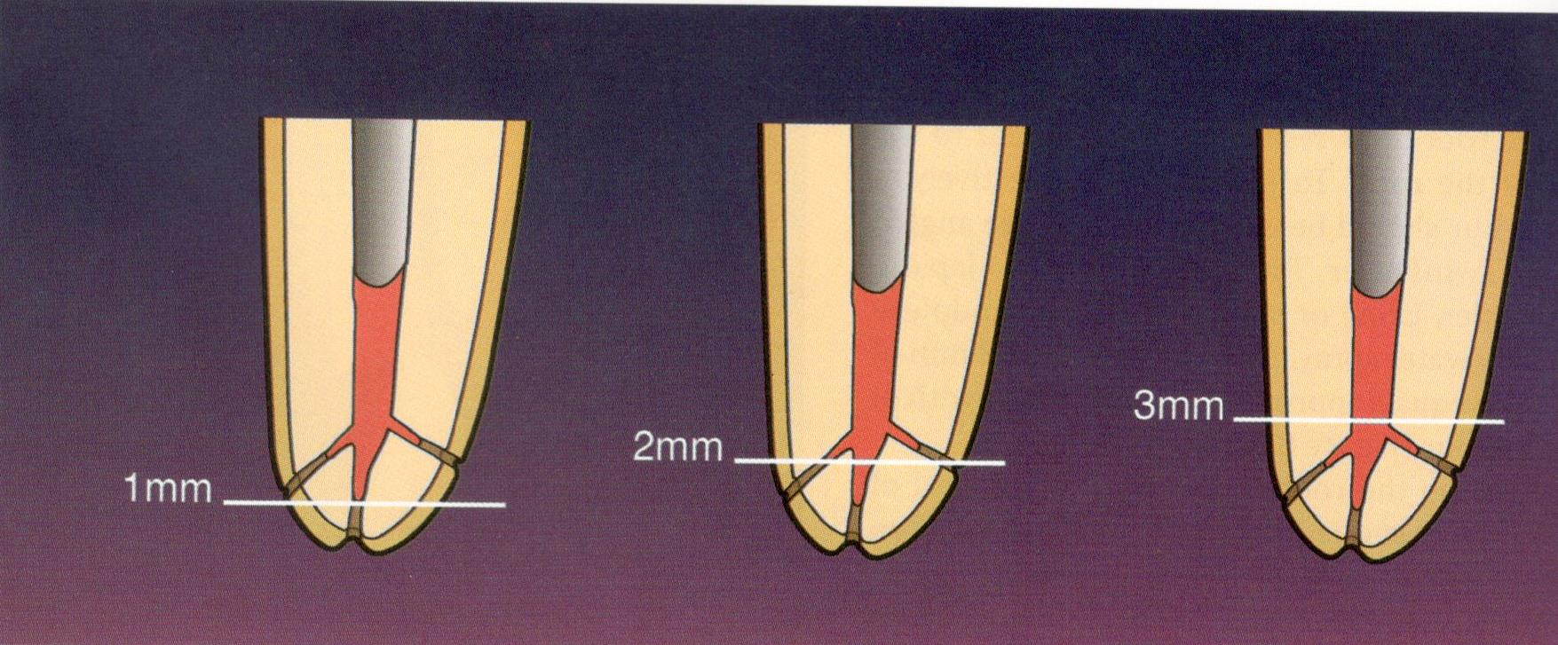
3 mm
- 98% redukce apikálních ramifikací
- 93% redukce laterálních kanálků

Slide 25
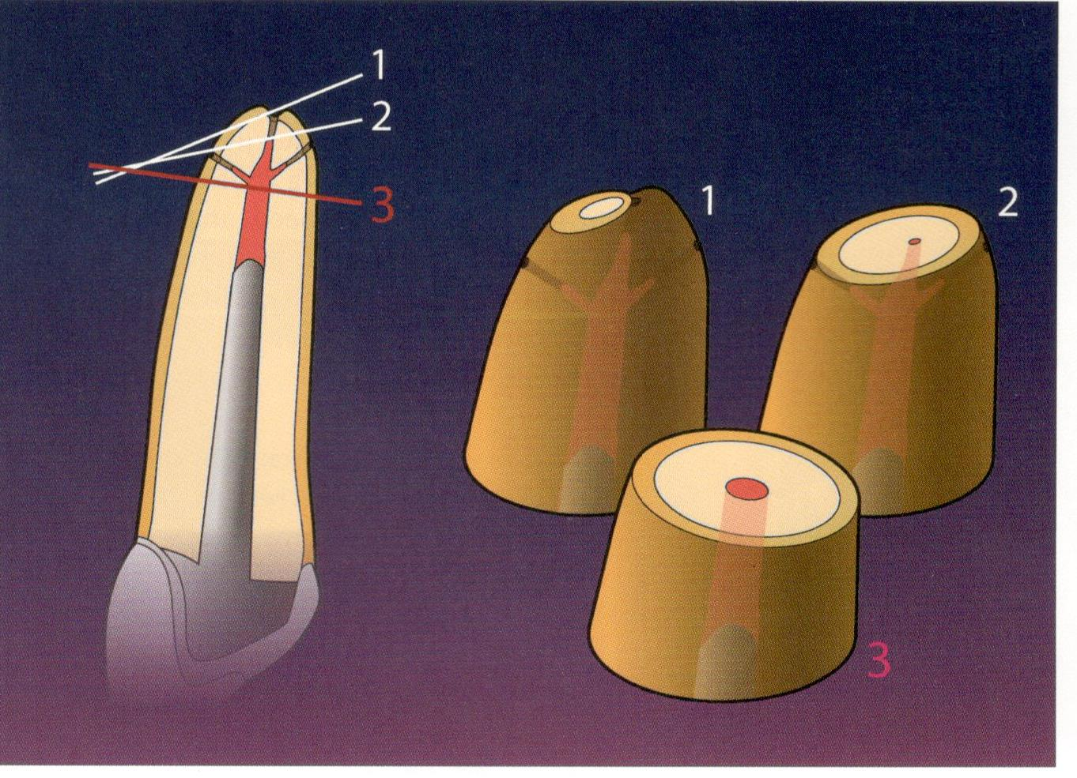
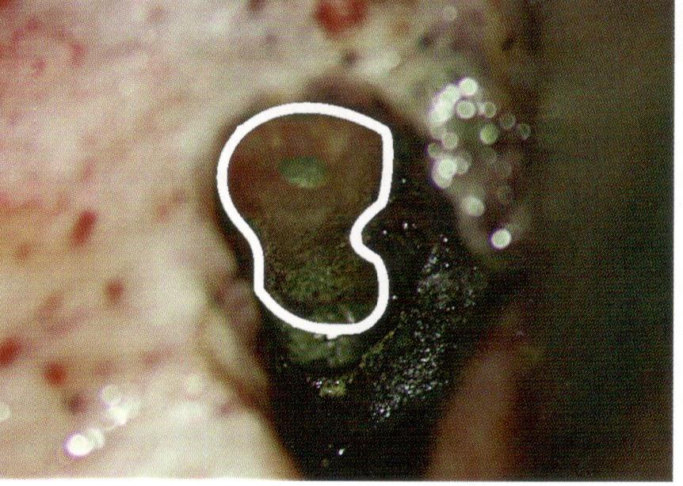
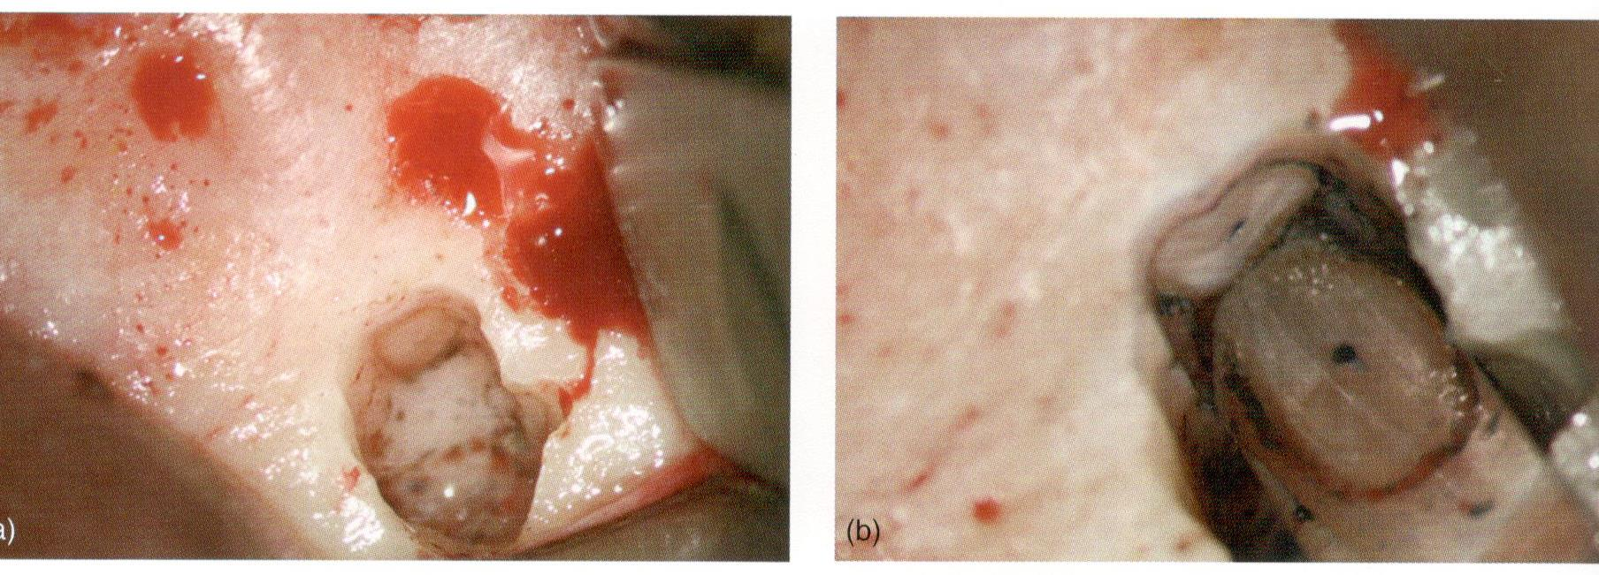

Slide 26
Odstranění kořenového hrotu
Úhel řezu
40° - 60°: lepší přehled o apikální části, lepší přístup k preparaci a plnění a tergo. Platí hlavně pro konvenční přístup
Riziko komplikací: poškození bukální kosti, nekompletní odstranění hrotu, ponechání ramifikací a laterálních kanálků, větší otevření dentinových tubulů – větší riziko reinfekce
90°: větší pravděpodobnost kompletního odstranění ramifikací v orální části, menší polocha otevřených dentinových tubulů, kompletní odstranění kořenového hrotu (menší riziko ponechání části hrotu)

Slide 27
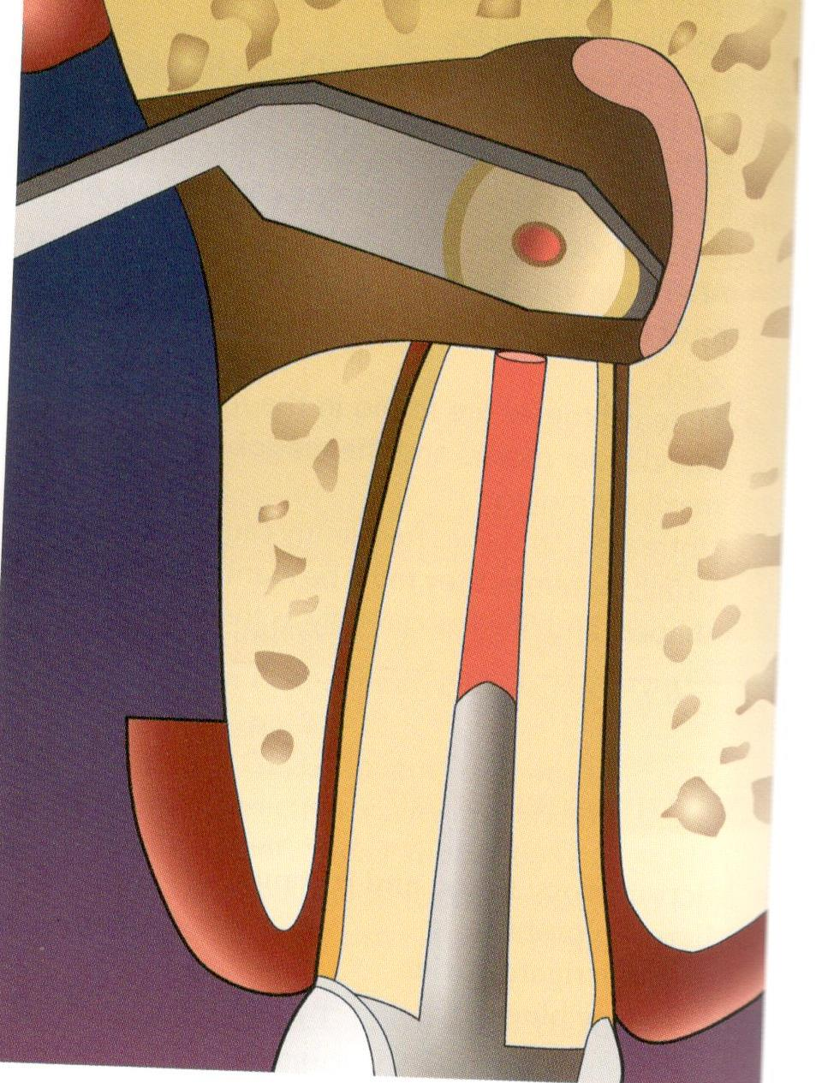
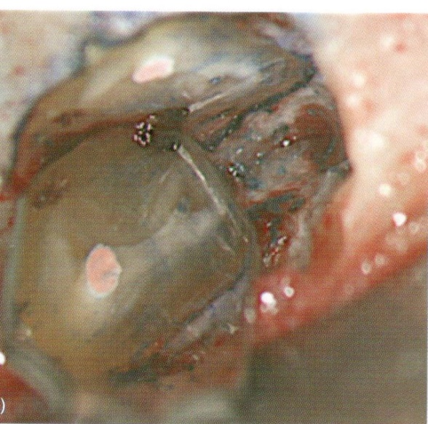
Kontrola

Slide 28
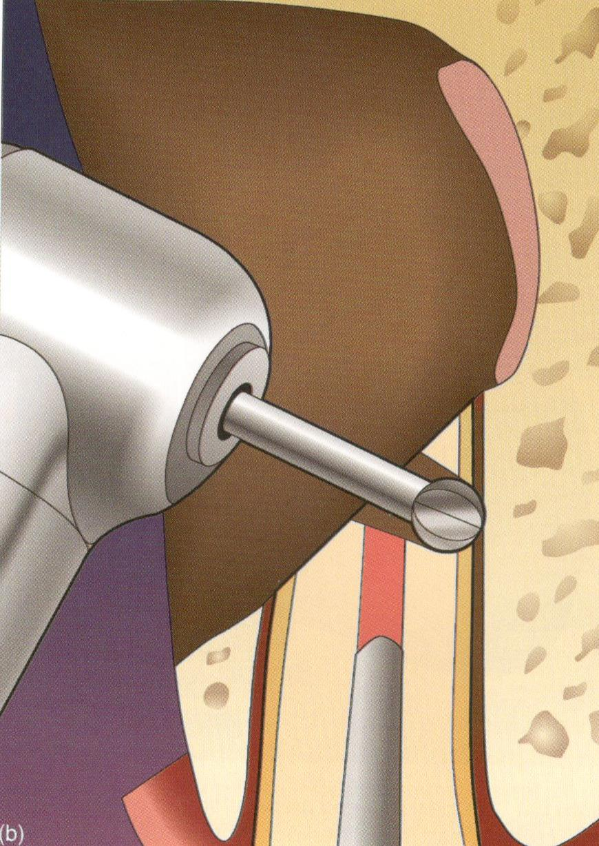
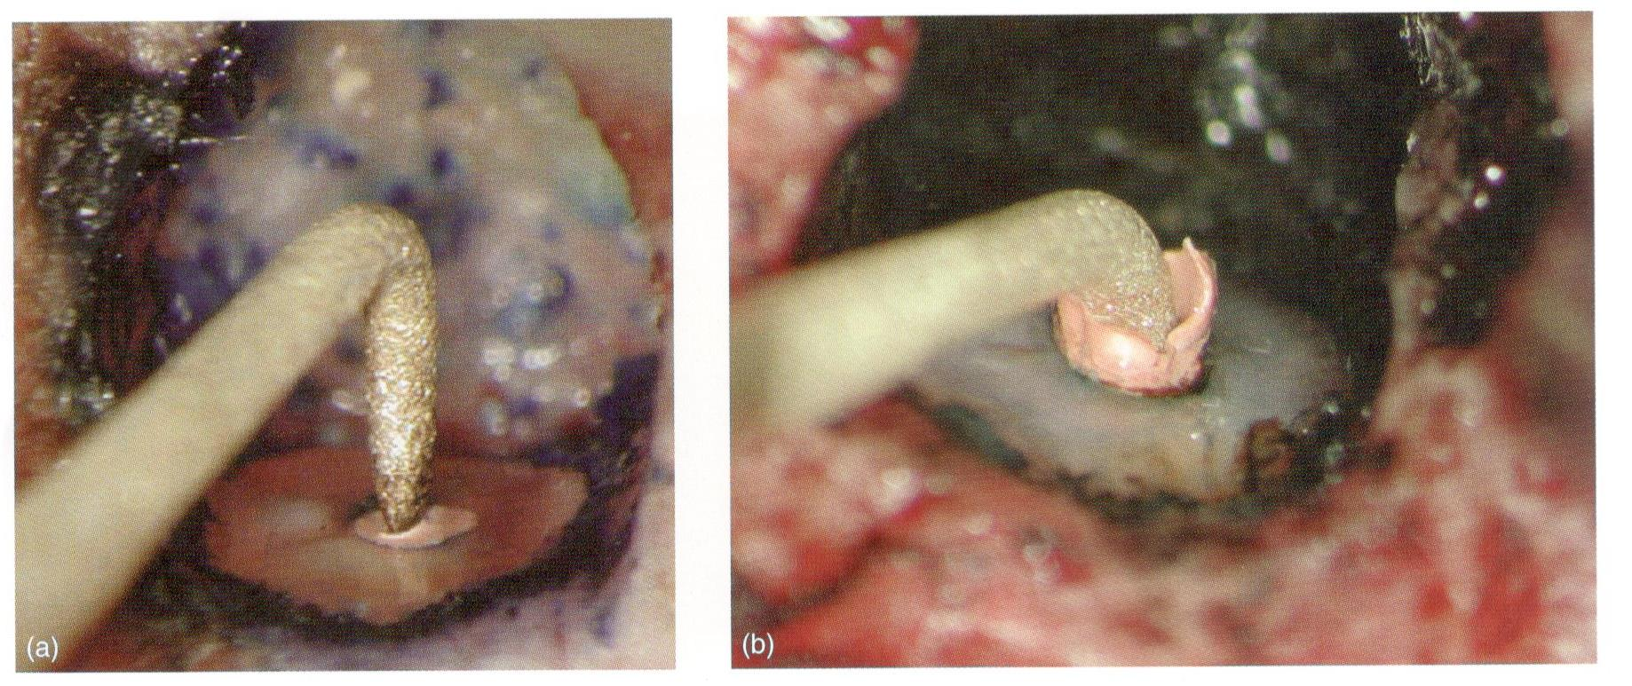
Preparace a tergo
Vrtáčky
Ultrazvuk
úskalí vedení nástroje
snazší vedení nástroje v dlouhé ose

Slide 29
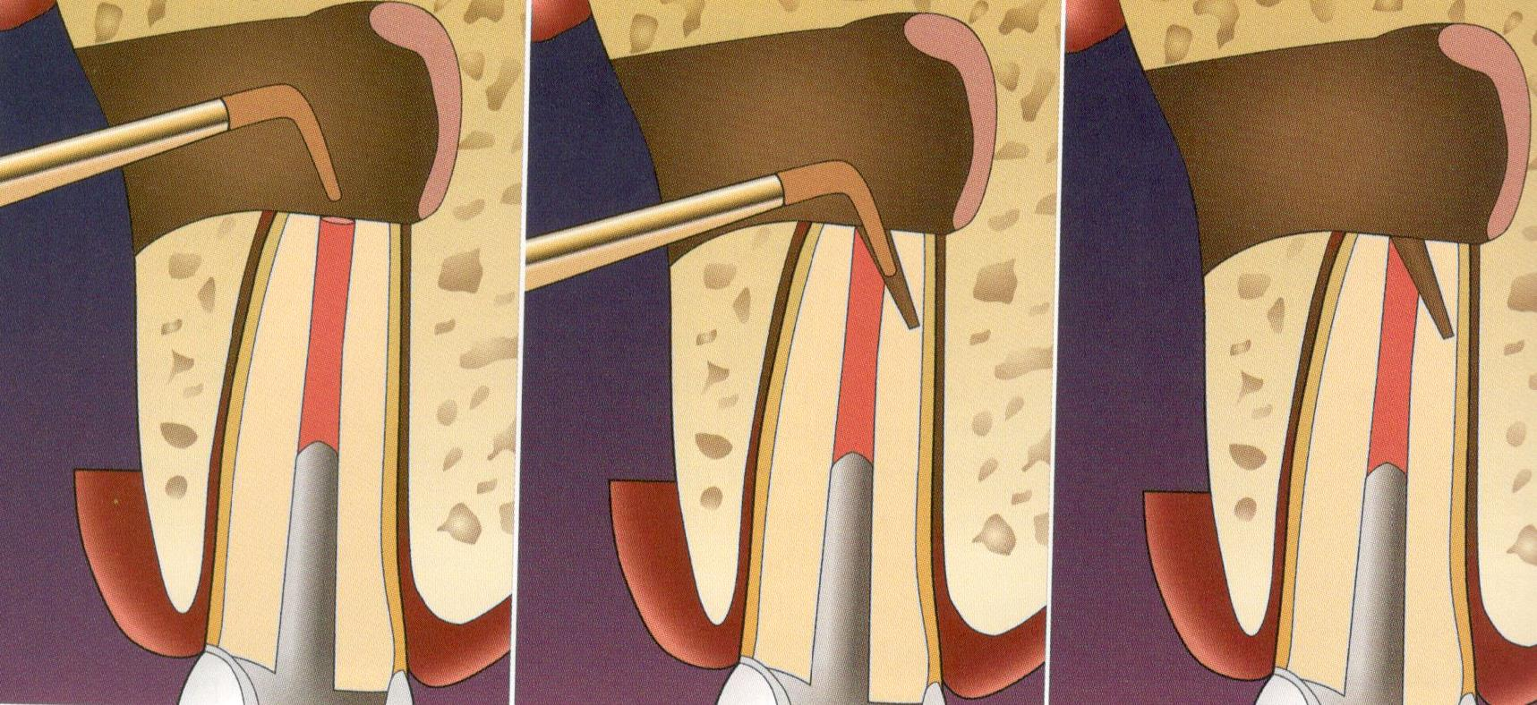
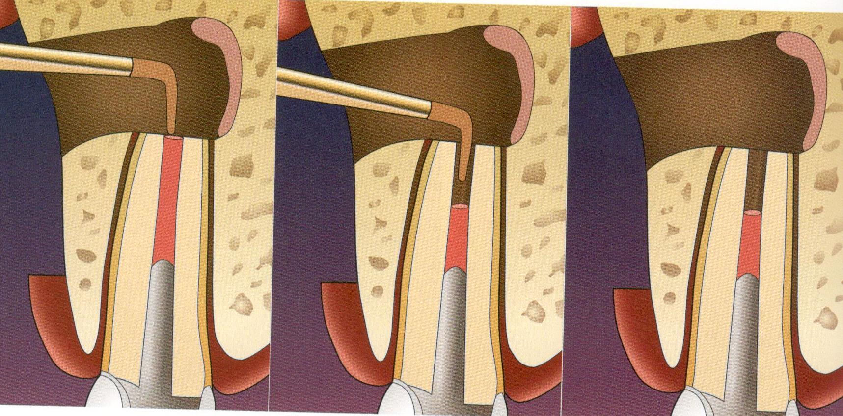
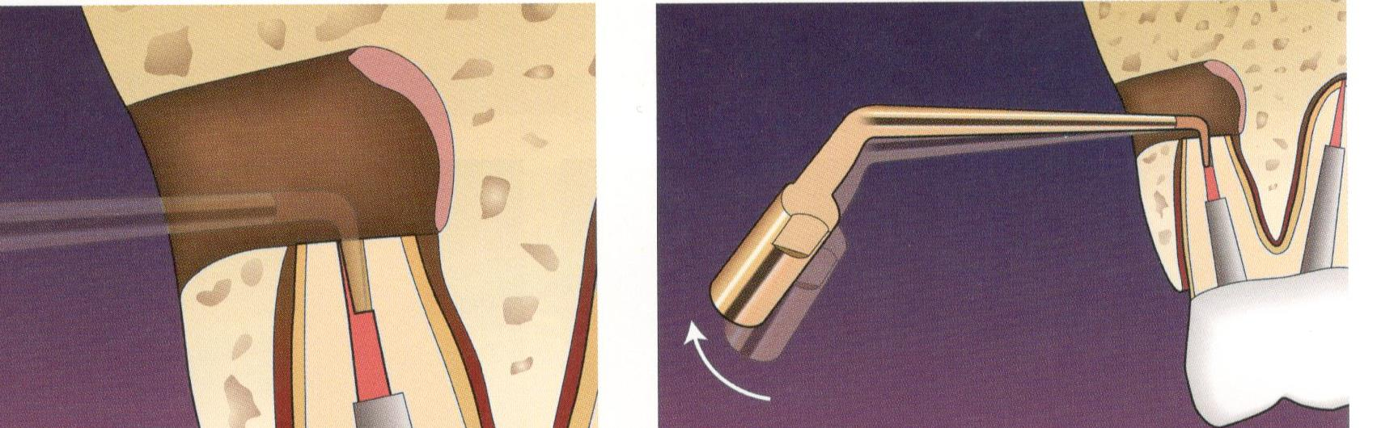
Nesprávné vedení nástroje
Správné vedení nástroje
3 – 4 mm

Slide 30
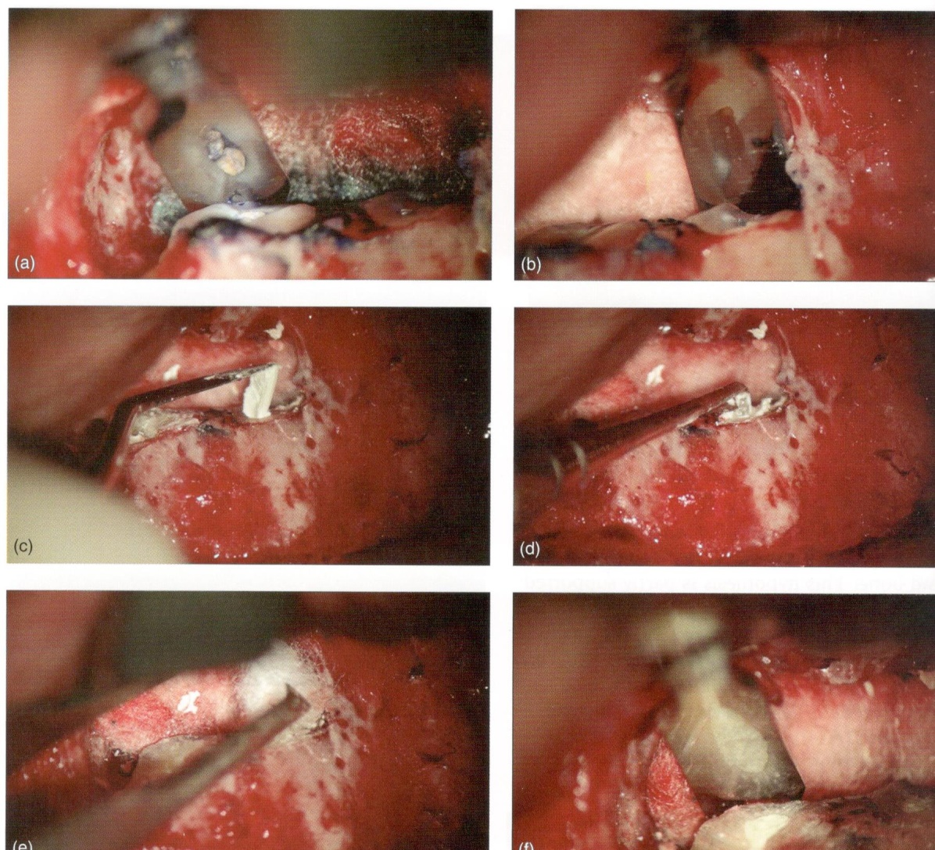
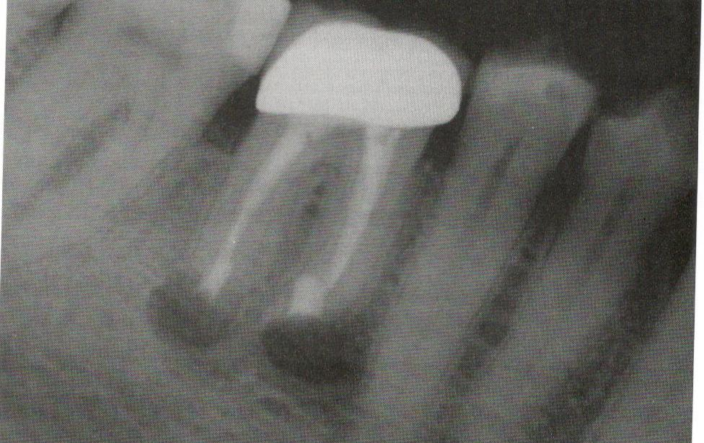
Zaplnění a tergo

Slide 31
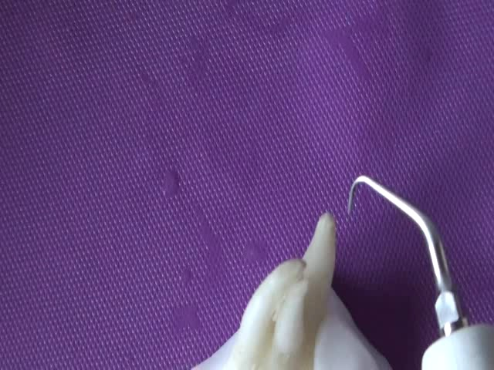
Ultrazvuková špice pro preparaci a tergo

Slide 32
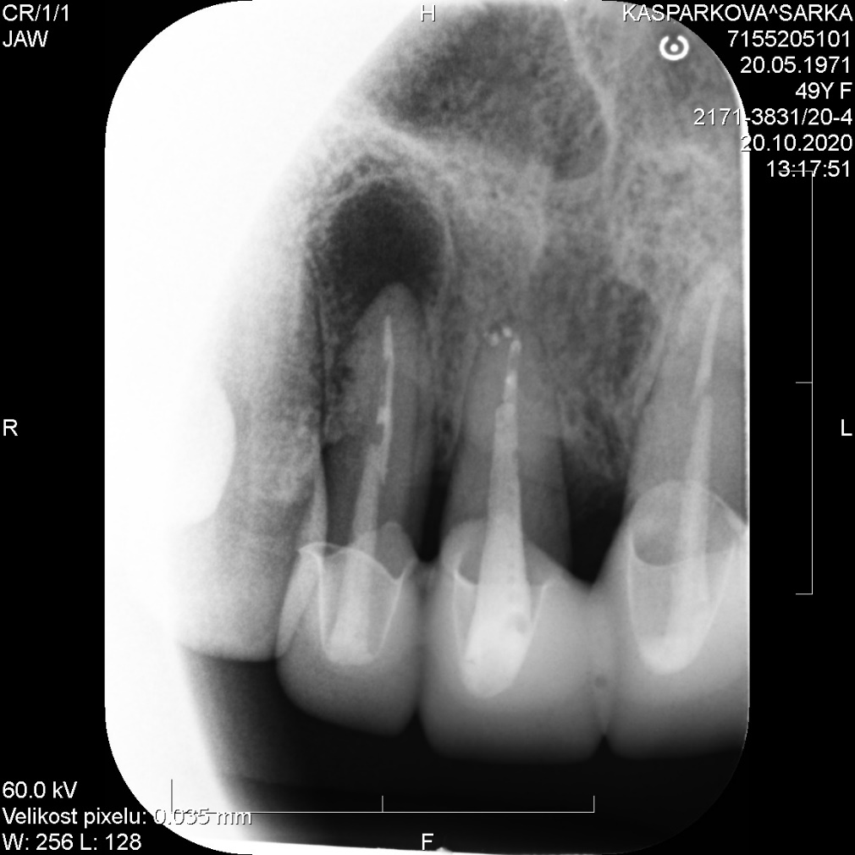
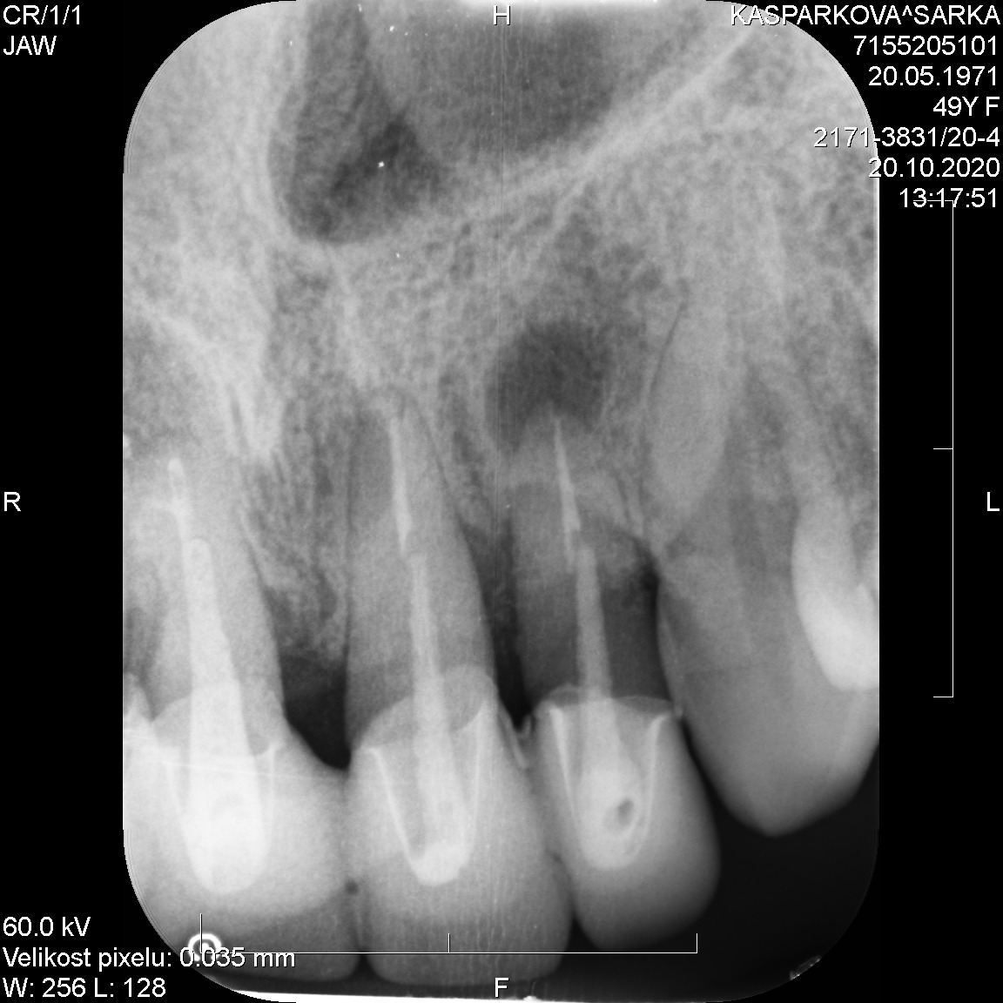

Slide 33



Slide 34


Slide 35
Vhodné materiály
MTA
Výhody:
Kvalitní okrajový uzávěr
Biokompatibilita a bioaktivita
Nevýhody:
Obtížnější manipulace
Obsah kovů
Diskolorace
Dlouhá doba tuhnutí – modifikace (přísady)

Slide 36
Vhodné materiály
Další biokeramické materiály
Bioaktivní materiály trikalcium silikátové a fosfátové (RRM – root canal repair material)

Slide 37
Ostatní materiály
Amalgám
Toxicita, koroze, tetováž, mikropraskliny kořene
IRM (Intermediate restorative material)
Modifikovaný ZOE cement zesílený přídavkem polymetylmetakrylátové pryskyřice v prášku
Nepatrná iritace, dobrá tolerance

Slide 38
Ostatní materiály
SuperEBA (Super etoxybenzoová kyselina)
Modifikace ZOE cementu - kyselinou etoxybenzoovou (EBA)
EBA - částečně nahrazuje eugenol v tekutině
Prášek obsahuje:
60% ZNO, 34% SiO₂ % přírodní pryskyřice
Tekutina obsahuje:
62,5% etoxybenzoové kyseliny
37,5% eugenolu

Slide 39
Ostatní materiály
SuperEBA
Dobrá tolerance
Rychlé tuhnutí
Objemová stálost
Snadná povrchová úprava
Velmi dobrý okrajový uzávěr
Obtížná manuipulace
Citlivost k vlhkosti a teplu
Menší rtg kontrast

Slide 40



Repozice laloku a sutura, hojení
Sledování rtg
CBCT

Slide 41





CBCT

Slide 42
Hojení
Rána
Dny Týdny Měsíce +
Hemostáza Zánět Proliferace Remodelace
Vazokonstrikce
Agregace trombocytů
Koagulace
Fibroblasty
Novotvořené kapiláry
Granulační tkáň
Vyzrávání vaziva -. Kolagen – reorganizace vláken, uzávěr rány
Degranulace neutrofilů
Migrace makrofágů- fagocytóza cytokiny – růstové faktory
Reparace a regenerace

Slide 43

Další výkony
Hemiextrakce – odstranění části zubu
Odstranění celého kořene

